Slide 1
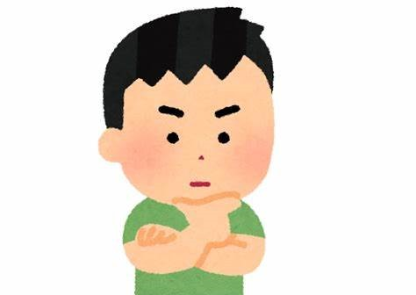
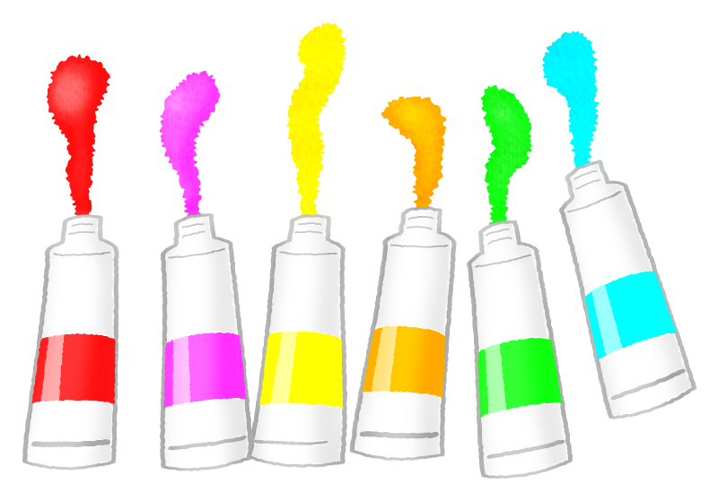







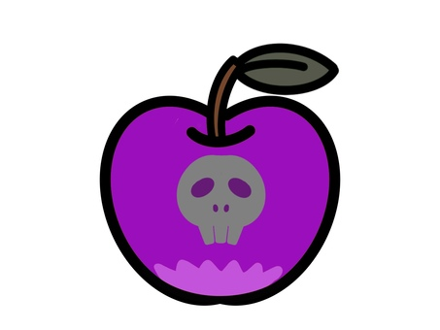


HEW 2024 GE11 Unity 作品草案
▽ゲームタイトル (最初に考えるのではなく、コンセプトとルール案を出した後にゲーム内容にあった名称を考案しましょう！)
空Full
▽ゲームコンセプト (達成すべき目標・目的、お客さんにさせたい体験を一言で表すとなんですか？)
色が抜け落ちた世界を自分好みに色づけていく！
▽ゲーム概要
必要情報①：核となるルール案
(コンセプトの体験をどのようなルールで表現するつもり？)
必要情報➁：画面イメージ
(一番楽しい瞬間を再現しましょう。UIも忘れずに！)
必要情報③：操作案
(ルールに合った操作を考案しましょう！)
今回のテーマの遊びを一言で言うと
色塗り
…だ！！
コレッ!
自分の好きなように色づけろ！
コマンド
炎の剣
氷の剣
リンゴ
毒リンゴ
空の剣
オートシェイプは
自由に使ってね！
クラス記号
AT11F122
出席番号
41
名前
安田晴人
Notes:
＜↓たまに見て心に刻んでほしい助言↓＞
少ない情報量で多くの理解をさせるということも、ゲームデザイナーの大事な能力です。文字を減らす努力をし、パッと見でどんなゲームか理解できるように書きましょう。
(※文字だけびっしりになってる人は、客観的に見て自分の草案のクオリティを疑うようにしてください。草案は仕様を書くものではなく、アイディアの概要「提案」書であることを忘れずに。)

